Slide 1



Scénarios d'attaques et Détection d'Intrusions
Soutenance de stage de Master
Quack1
Julien IGUCHY-CARTIGNY
Adrien VERNOIS
Master CRYPTIS Limoges, le 12 Septembre 2013

Slide 2
Introduction
Sécurité informatique
  → Recrudescence des intrusions
  → Importance de la détection
Objectifs du stage :
  → Compétences en détection d'intrusions et amélioration des scénarios
  → « Peut-on détecter efficacement des intrusions ? »
Notes:
Objectif : améliorer les scénarios pour traiter plus facilement les nombreux incidents

Slide 3
Plan
→ L'entreprise : Conix Security
→ La détection d'intrusions
→ Détection d'attaques Web
→ Certaines limites
→ Aller plus loin : la corrélation d’évènements

Slide 4
Conix
SSII créée en 1997
Paris
Plusieurs activités
Conix Security
  Audit
  Forensique
  Conseil
  Détection d'intrusions
Notes:
Stage :
1 peu audit
1 peu forensique
Beaucoup SOC

Slide 5
La détection d'intrusions
Sécurité Informatique :
  « Conserver, rétablir, et garantir la sécurité des systèmes d'information »*
Principaux enjeux de la détection
  Détecter les intrusions en « temps réel »
  Obtenir le niveau de sécurité du SI
  Résoudre rapidement les intrusions
Plusieurs types d'IDS
  Réseau (NIDS) – Snort, Bro, Suricata
  Système (HIDS) – OSSEC, GNU/Linux Audit, Windows Audit
  Données brutes – Logs d'applications, d'équipements réseaux
* https://fr.wikipedia.org/w/index.php?title=Portail:S%C3%A9curit%C3%A9_informatique

Slide 6
Fonctionnement d'un IDS
Source de
données
Activité
Capteur
Vulnérabilité
Moteur de
détection
Données
Évènements
Attaque
Notes:
Attaque lancée contre le SI.
Exploitation d'une vulnérabilité
Attaque passe par une source de données
Sources multiples (flux réseau si NIDS, log système (HIDS))
Génération d'une activité
qui est détectée par un capteur
Le capteur détecte que l'activité peut être suspecte
Le moteur de détection analyse les données reçues
En cas de données illégitime :
Alerte

Slide 7
Détection d'attaques Web
Pourquoi ?
  Répandues – Facilité d'exploitation
  Facilité de détection
Analyse réseau
  Observation du comportement dans Wireshark
  Empreinte « unique » de l'outil
  Écriture d'une règle IDS
Notes:
Pourquoi ?
Vuln web simples à exploiter
Beaucoup d'outils automatiques
Attaques très répandues
Via le réseau
Analyse
En Lab'
Lancer l'outil contre une cible
Observer le comportement dans Wireshark
Extraire une empreinte unique pour l'outil
Écrire les règles IDS

Slide 8


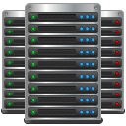

Exemple : Détection d'une attaque Web simple
« Local File Inclusion »
/index.php?file=/etc/passwd
/etc/passwd
Détection NIDS
Notes:
Pourquoi ?
Vuln web simples à exploiter
Beaucoup d'outils automatiques
Attaques très répandues
Via le réseau
Analyse
En Lab'
Lancer l'outil contre une cible
Observer le comportement dans Wireshark
Extraire une empreinte unique pour l'outil
Écrire les règles IDS

Slide 9


Limites de la détection : fiabilité vs pertinence
Approche par signatures
Actions illégales
Faux
positif
Modèle de
comportements
Faux négatif
Faux
positif
Modèle de
signatures
Faux négatif
Actions légales
Approche comportementale
Notes:
Beaucoup trop de faux positifs !
Noyé dans l'information
Diminuer les faux-positifs/negatifs
Faire coller les modèles le plus possible à la réalité
En pratique en réseau Gbps
Bcp trop de faux positifs
=~ 1M events/jour
Analyse manuelle impossible
Moyens de faire ressortir les plus critiques

Slide 10
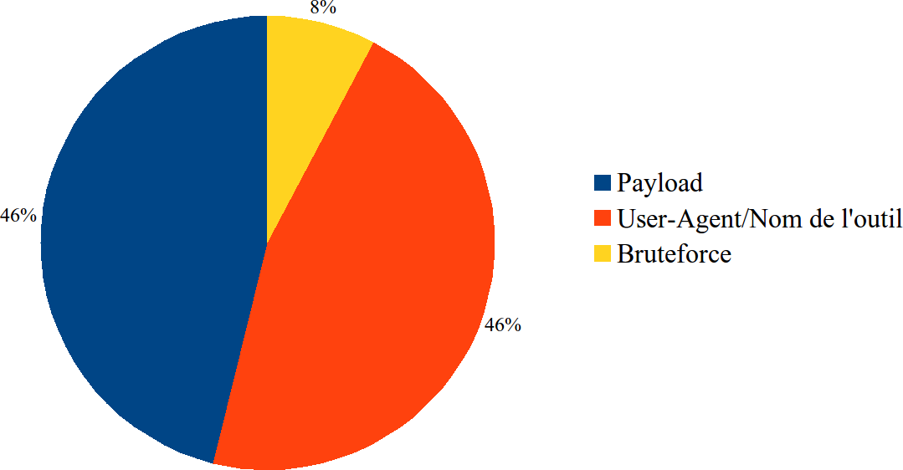
Limites de la détection : contournement
Détection d'un outil
  Règle spécifique à l'outil
  1 outil → Plusieurs règles
Contournement d'IDS
  Modification du User-Agent
  Modification du payload
  Encodage des caractères
  Délai entre chaque tentative
Solutions
  Expression régulières
  Corrélation d'évènements
Notes:
Détecter un outil implique d'avoir une règle spécifique pour cet outil.
Mais un outil peut correspondre à plusieurs règles.
Règles spécifiques à l'outil, et à des cas d'attaques particuliers. Tous les cas ne sont pas couverts.
Regex : plus exhaustif
Mais + faux positifs
+ lourd

Slide 11
Aller plus loin :
La corrélation d'évènements
Règle IDS unique → Peu utile mais précise
Plusieurs règles → Plus d'informations
→ Nécéssité de corréler
  Qualifier les incidents avec plus de critères
  Supprimer les faux-positifs
  Mieux apprécier la criticité des évènements
⇒ SIEM → OSSIM
  ⇒ Scénarios d'attaques évolués
Notes:
Pourquoi ?
Vuln web simples à exploiter
Beaucoup d'outils automatiques
Attaques très répandues
Via le réseau
Analyse
En Lab'
Lancer l'outil contre une cible
Observer le comportement dans Wireshark
Extraire une empreinte unique pour l'outil
Écrire les règles IDS

Slide 12
Fonctionnement d'un SIEM
Source de
données
Activité
Capteur
Vulnérabilité
Moteur de
détection
Données
Évènements
Attaque
Notes:
Attaque lancée contre le SI.
Exploitation d'une vulnérabilité
Attaque passe par une source de données
Sources multiples (flux réseau si NIDS, log système (HIDS))
Génération d'une activité
qui est détectée par un capteur
Le capteur détecte que l'activité peut être suspecte
Le moteur de détection analyse les données reçues
En cas de données illégitime :
Alerte

Slide 13
Fonctionnement d'un SIEM
Source de
Données : IDS
Activité
Capteur
Activité
Moteur de
détection
Données
Évènements
Notes:
Attaque lancée contre le SI.
Exploitation d'une vulnérabilité
Attaque passe par une source de données
Sources multiples (flux réseau si NIDS, log système (HIDS))
Génération d'une activité
qui est détectée par un capteur
Le capteur détecte que l'activité peut être suspecte
Le moteur de détection analyse les données reçues
En cas de données illégitime :
Alerte

Slide 14
Fonctionnement d'un SIEM
Source de
Données : IDS
Évènements
Capteur
Activité
Moteur de
détection
Données
Évènements
Notes:
Attaque lancée contre le SI.
Exploitation d'une vulnérabilité
Attaque passe par une source de données
Sources multiples (flux réseau si NIDS, log système (HIDS))
Génération d'une activité
qui est détectée par un capteur
Le capteur détecte que l'activité peut être suspecte
Le moteur de détection analyse les données reçues
En cas de données illégitime :
Alerte

Slide 15
Fonctionnement d'un SIEM
Source de
Données : IDS
Évènements
Sonde
Activité
Moteur de
corrélation
Format unique
Évènements
Notes:
Attaque lancée contre le SI.
Exploitation d'une vulnérabilité
Attaque passe par une source de données
Sources multiples (flux réseau si NIDS, log système (HIDS))
Génération d'une activité
qui est détectée par un capteur
Le capteur détecte que l'activité peut être suspecte
Le moteur de détection analyse les données reçues
En cas de données illégitime :
Alerte

Slide 16
Fonctionnement d'un SIEM
Source de
Données : IDS
Évènements
Sonde
Activité
Moteur de
corrélation
Format unique
Alertes
Notes:
Attaque lancée contre le SI.
Exploitation d'une vulnérabilité
Attaque passe par une source de données
Sources multiples (flux réseau si NIDS, log système (HIDS))
Génération d'une activité
qui est détectée par un capteur
Le capteur détecte que l'activité peut être suspecte
Le moteur de détection analyse les données reçues
En cas de données illégitime :
Alerte

Slide 17
Corrélation : Attaques par un outil automatique
Notes:
Attaque par « Local File Inclusion »
Détection réseau : nom du fichier
Attaque réussie ou non ?
Détection système : accès au fichier
Accès légitime au fichier par le système ? Un user ?

Slide 18
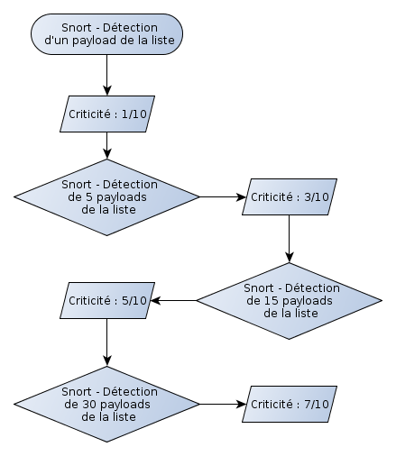
Corrélation : Attaques par un outil automatique
Notes:
Attaque par « Local File Inclusion »
Détection réseau : nom du fichier
Attaque réussie ou non ?
Détection système : accès au fichier
Accès légitime au fichier par le système ? Un user ?

Slide 19

Cross-Corrélation : Attaque par « Local File Inclusion »
/index.php?file=/etc/passwd&op=fileviewer
/etc/passwd
Détection NIDS
Détection HIDS
Notes:
Attaque par « Local File Inclusion »
Détection réseau : nom du fichier
Attaque réussie ou non ?
Détection système : accès au fichier
Accès légitime au fichier par le système ? Un user ?

Slide 20
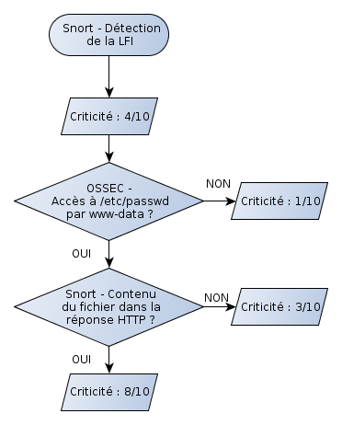
Cross-Corrélation : Attaque par « Local File Inclusion »
Notes:
Attaque par « Local File Inclusion »
Détection réseau : nom du fichier
Attaque réussie ou non ?
Détection système : accès au fichier
Accès légitime au fichier par le système ? Un user ?

Slide 21
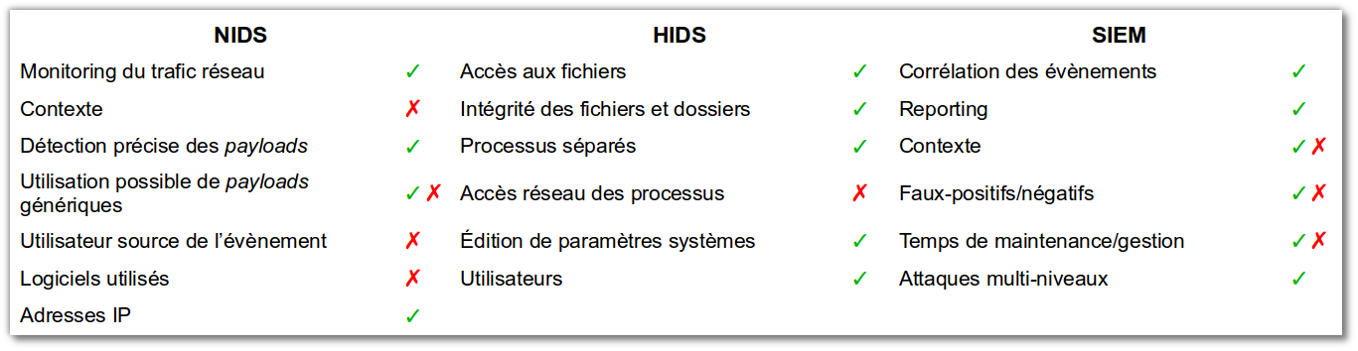
IDS / SIEM : Solution à toute épreuve ?
Solution IDS seule ?
  Règles précises
  Difficulté de traitement
Solution SIEM ?
  Sources illimitées
  Corrélation efficace
Mais …
  Difficulté de modélisation des scénarios
  Faux-positifs
  Attaques inconnues
  Flux chiffrés
  Traitement humain nécéssaire
« Catch the vulnerability, not the exploit »

Slide 22
Conclusion
→ Détection universelle
Détection complexe
Ressources supplémentaires nécéssaires
→ D'autres approches ?
→ Stage très intéressant
Forte montée en compétences
Rédaction d'un article dans le MISC #69
CDI dès septembre
Notes:
D'autres approches ?
Approche par modèle de comportements autorisés
Modèles statistiques / Quantités de flux
Apprentissage
Analyse protocolaire
Montée en compétences
IDS/SIEM
Missions du SOC

Slide 23

Merci
@_Quack1 – http://quack1.me

